Slide 1
Logika na straně klienta, skriptovací jazyky
Martin Klíma

Slide 2
Architektura web aplikace: dynamický web
I. presentační
vrstva
II. vrstva
webu
III. vrstva
aplikační logiky
IV. datová
vrstva
Tenký klient (HTML)
Server
generátor
HTML stránek
model
(JavaBean)
validace
požadavek
logika na klientovi
HTML prohlížeč
zpracování
požadavku/ odeslání odpovědi
Data
HTTP
Stránka 1
Toto je dynamicky generovaná stránka x xxxx xx.
view
(HTML)
odpověď
zpracování událostí

Slide 3
Co je to DHTML?
Cíl: HTML dokument reaguje na události bez nutnosti spolupráce se serverovou stranou web aplikace
změna obsahu a prezentace stránky, validace formulářů, atd.
Řešení: umožnit vytvářet klientský program manipulující s obsahem HTML dokumentu
DHTML je směs následujících technologií:
DOM (Document Object Model)
klientské skriptování
CSS
DOM
objektový model
HTML dokumentu
Skript
manipuluje s
je součástí
CSS
Notes:
DHTML: Dynamic HTML (W3C)
CSS: Cascade Style Sheets (W3C)
HTML: HyperText Markup Language (W3C)
DOM: Document Object Model (W3C)

Slide 4
Charakteristika JavaScriptu
skriptovací jazyk
interpretovaný klientem
nezávislý na platformě (nutné pro použití všude)
skripty v prohlížeči pracují v definovanémm prostředí
omezené možnosti (sandbox)
datový model DOM
UI+prezentace dat: řeší HTML prohlížeč
události

Slide 5
K čemu skripty slouží a k čemu ne?
ANO
kontrola a předzpracování vstupních dat (formuláře)
manipulace s malými objemy dat
dymické změny obsahu HTML
událost => změna HTML elementu (např. obrázků, položek ve formuláři), generování HTML do nových oken prohlížeče
AJAX (samostatná přednáška)
NE
spouštění aplikací na klientském počítači
manipulace se soubory a adresáři
POZOR! Není-li zaručeno, že prohlížeč všech uživatelů umí spouštět skripty, vaše stránky by měly fungovat i bez nich.

Slide 6
Vývoj JavaScriptu
Dosti divoká historie
Vede k řadě nekompatibilit
V současnosti se situace stabilizuje
Řada nových rozšíření v souvislosti s HTML5
Přístup k vykreslené stránce
Síťová komunikace
Periferie: repro/mikrofon, OpenGL, senzory (mobil), GPS
Lokální ukládání dat
Omezená práce se souborovým systémem
Notes:
IE: Microsoft Internet Explorer

Slide 7
Zpracování dokumentu
JavaScript
HTML
Parser
DOM
Renderer
Bitmap

Slide 8
Kam Skript napsat

Slide 9
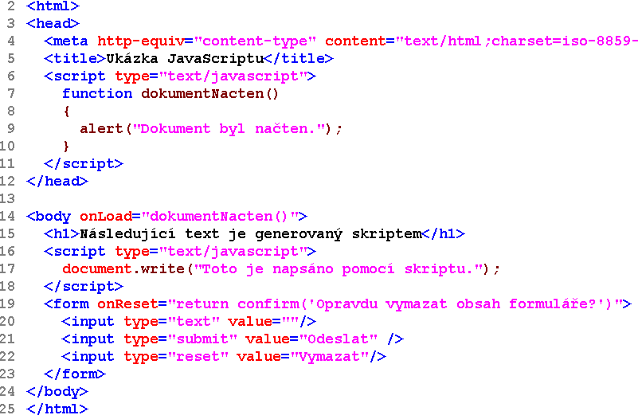
Ukázka JavaScriptu

Slide 10
Skripty a HTML: jak ho zapsat
<script language="JavaScript" type="text/javascript">
<!-
tady je skript
// -->
</script>
<script language="JavaScript" type="text/javascript" src="skript.js"></script>
<input type="button" onClick="tady je skript"/>
schová skript před prohlížeči, které ho neumí

Slide 11
Skripty a HTML: kam ho zapsat
reakce na události
tvorba obsahu při načítání
<html>
<head>
<title>Jednoduchý dokument</title>
<script type="text/javascript">tady je skript</script>
</head>
<body>
<h1>Tělo dokumentu</h1>
<script type="text/javascript">tady je skript</script>
<form>
<input type="text"/>
<input type="button" onClick="tady je skript"/>
</form>
</body>
</html>
reakce na události

Slide 12
Kdy se skripty spouští
při načítání dokumentu: uvnitř body
<body>
<h1>Tělo dokumentu</h1>
<script type="text/javascript">tady je skript</script>
<body>
řízení událostmi
<input type="button" onClick="tady je skript"/>
spuštění jiným skriptem
Takto to ale neděláme :-)

Slide 13
syntaxe a základy jazyka

Slide 14
Vlastnosti JavaScriptu
proměnné
var prom; // deklarace, lokální prom.
prom2 = “ahoj”; // deklarace a definice, globální prom.
netypový jazyk
var prom = 12; // prom je Number
prom = "text"; // prom je String
datové typy
String: "řetězec" – řetězec znaků
Number: 4.5e-12 – libovolné číslo (celé i desetinné; decimální, oktal, hexadec)
Boolean: true, false – logická hodnota
Null: null – žádná hodnota
Object definován svými vlastnostmi a metodami
Function: function provedKontrolu() – definice funkce
Undefined

Slide 15
Syntaxe
var pole = ["foo", "bar", 3.14];
var data = {
jmeno: "Petr",
"prijmeni": "Novák"
}
var plus = function(a, b) {
return a+b;
}

Slide 16
Syntaxe pokr.
if (a && b) { ... }
for (var i=0; i<pole.length; i++) { ... }
try { ... } catch (e) { ... }
switch (x) {
case y:
break;
}

Slide 17
Vlastnosti JavaScriptu
konverze datových typů
vysledek = 2 + 3 // vysledek = 5
vysledek = 2 + "3" // vysledek = "23"
vysledek = 2 + 2 + "3" // vysledek = "43"
"12" < 3 // numerické srovnání;false
pole
nemají souvislý index, každá položka jiný typ
p[0]= 1; // p.length==1
p[10]="prvek s indexem 10"; // p.length==11;v paměti 2 prvky
asociativní pole
metody
p.join(,); // konverze do String, oddělovač ","
p.reverse(); // řazení pozpátku
p.sort(); // alfanumerické řazení
function ciselne_razeni(a,b){return a-b}
p.sort(ciselne_razeni); // numerické seřazení
build-in pole: např.: forms[], elements[]

Slide 18
Spojení s prohlížečem

Slide 19
DOM - hierarchie
window
frame
self
top
parent
history
document
location
link
form
anchor
text
radio
submit
select
textarea
checkbox
reset
password
button
option

Slide 20
DOM: Ukázka
<html>
<head>
<title>Jednoduchý dokument</title>
</head>
<body>
<h1>Tělo dokumentu</h1>
<form>
<input type="text"/>
<input type="button"/>
</form>
</body>
</html>
Window
Location
Document
Form
Text
Button

Slide 21
DOM adresování
document.getElementByID("form_01")
document.getElementByID("jmeno1")
document.getElementByID("hledej2")
Window
Location
✓
Document
Form
name="formular"
id="form_01"
Text
Button
name="jmeno"
id="jmeno1"
name="overit"
id="hledej2"

Slide 22
DOM: Vlastnosti (properties)
document.getElementByID(“jmeno1").value
Window
Location
Document
Form
name="formular"
id="form_01"
Text
Button
name="jmeno"
id="jmeno1"
value="Zadej jméno"
name="overit"
id="hledej2"
value="Ověř!"

Slide 23
DOM: Metody
window.moveTo(30,50)
document.write("Nějaký text")
document.getElementByID (“form_01”).submit()
document.formular.jmeno.select()
Window
Location
Document
Form
name="formular"
id="form_01"
Text
Button
name="jmeno"
id="jmeno1"
value="Zadej jméno"
name="overit"
id="hledej2"
value="Ověř!"

Slide 24
DOM - dotazování
var druhyOdkaz = document.querySelectorAll("a")[1];
var obrazek = document.querySelector("p > img");
var odstavec = obrazek.parentNode;
var potomek = odstavec.firstChild;
alert(odstavec.innerHTML);

Slide 25
DOM - manipulace
var odstavec = document.querySelector("p");
odstavec.innerHTML = "Generováno <em>skriptem</em>";
var obrazek = document.createElement("img");
obrazek.src = "...";
odstavec.appendChild(obrazek);

Slide 26
Javascript – pokročilé programování
Vytváření objektů
Prototypy a dědičnost
Události
Event Handler
Event Objekt
Probublávání
Ošetřování chyb

Slide 27
Události

Slide 28
Události v javascriptu
Implicitní definice Event-handleru
Explicitní definice Event-handleru
Objekt event
Životní cyklus události
Probublávání události

Slide 29
Události
Události jsou generovány v uživatelském rozhraní
Máme možnost je odchytnout a napojit na nějaký vlastní kód
Část programu, která ošetřuje události se nazývá Event-Handler

Slide 30
Ošetření událostí
Některé události mají přiřazené implicitní akce
Tyto akce jsou volány, pokud neřekneme jinak
Příklad:
click na odkazu způsobí přechod na jinou stránku
click na tlačítko submit způsobí odeslání formuláře
Jestliže definujeme vlastní akci, je pořadí vykonání
vlastní definované akce
implicitní akce

Slide 31
Registrace Event-handlerů podle standardu W3C
Registrují se oba
Poslední argument určuje, zda se událost má odchytit ve fázi capture nebo bubble (false=bubble)
Odstranění Event-handleru
element.addEventListener('click', doSomething, false);
element.addEventListener('click', doSomethingElse, false);
element.removeEventListener('click', doSomethingElse, false)

Slide 32
Způsoby zachytávání událostí
Otázka: jestliže mám vnořený element který odchytává stejnou událost jako jeho nadřazený element, kdo to má odchytit první?
Event Capture
document
div 1
div 2
Event Bubbling
div 2
div 1
document
document
div 1
Netscape
div 2
document
div 1
Microsoft
div 2

Slide 33
Propagovaní události – W3C
Kombinace capture a bubble propagace
Nejprve capture (c), pak zpětné bubble (b)
document
c 1
b 2
div 1
c 2
b 1
div 2
kuk: capture.htm

Slide 34
Události - příklad
var p = document.querySelector("p");
var posluchac = function() {
alert("kliknuto");
}
p.addEventListener("click", posluchac); // předáno odkazem
/* ... */
p.removeEventListener("click", posluchac);

Slide 35
Event objekt
document.body.addEventListener("click", function(e) {
alert(e.type); // "click"
alert(e.clientX); // souřadnice kurzoru
alert(e.target); // ?
alert(e.ctrlKey); // informace o klávesách
});

Slide 36
Výchozí akce a zastavení akce
var form = document.querySelector("form");
form.addEventListener("submit", function(e) {
e.preventDefault(); // formuláø nebude odeslán
});
var odkaz = document.querySelector("a");
odkaz.addEventListener("click", function(e) {
e.stopPropagation(); // nikdo další se nedozví
});

Slide 37
Děkuji za pozornost
Martin Klíma

